Slide 1
干啥网项目介绍
Group 14
2008- 10-22

Slide 2
一.小组信息
陈文斌 计算所网络重点实验室。
毕业于安徽财经大学计算机专业。
骆志军 计算所曙光中心。
毕业于中国科技大学计算机专业。
晏小辉 计算所网络重点实验室。
毕业与中南大学计算机专业。

Slide 3
二、选题背景
一.“我曾经想。。。”
1.“我曾经想开发一个对自己和别人都很有意义的网站或软件。。。”
2.“我曾经想背完GRE单词，坚持每天练习听力，练习口语，在一段时期后能无障碍的用英语来听说读写。。。”
4.“我曾经想看完算法导论、具体数学、计算机程序设计艺术。。。 ”
5.“我曾经想成为一个游泳、篮球、足球、武术高手。。。”
6.“我曾经想精通二胡、笛子、钢琴、小提琴。。。”
7.“我曾经想。。。。”

Slide 4
二、选题背景
二.为什么很少有人做到？
在没有压迫和没有监督的情况下，这些事情很可能半途而废：
1.这些事情需要持之以恒的努力。一开始你会为你的想法兴奋不已，但随着时间的推移，随着日常琐事的排挤，它们渐渐淡出了你的视线。
2.你的身边缺少具有同样奋斗目标的战友或这一方面的前辈的指导，前进的道路上举步维艰。
如果把事件分为重要并紧急的、重要但不紧急的、不重要但紧急的、不重要也不紧急的这四类，通常人们的大部分时间被迫去完成那些重要并紧急的事情。然而根据时间管理理论，我们应把主要的精力和时间集中地放在处理重要但不紧急的工作，因为这一类的事情影响深远，它们说产生的效益是中长期的。

Slide 5
二、选题背景
三.Leading your life by your dreams！
鉴于以上原因，通过以下措施将有助于克服我们的惰性，有效的帮助我们实现自己的想法：
1.自我监督和规划：给自己制定一份详细的计划，并坚持它；
2.他人监督和交流：和有许多同样做这件事情的人一起交流、互相监督。
互联网为我们这个想法提供了可能。通过互联网，我们可以随时随地制定、查看自己的计划，记录自己的完成状况等，还可以与别人分享自己的经验，你也可以从别人那获得经验、激励或启发。总之，你不再是一个人在战斗。
Professor Pausch:"Leading your life by your dreams."

Slide 6
三、调研分析
1.在日常事务记录方面，to-do-list的局限性：它只起简单的记录作用，具体的规划和日志记录需用户另外完成，没有SNS功能，用户之间无法交流。
2.Blog的局限性：可以提供日志记录和交流功能。但作为一个专门的日志记录平台，用来进行事务管理不是很方便。而且由于互联网blog用户众多，难以找到做同样事情的人的blog，所以难以形成一个专注于某件事情的用户群。
3.Facebook的局限性：Facebook的特长在于易于形成一个用户群，同时也有日志记录功能。但Facebook不是面向事务的，它更侧重与增强用户之间的关系。

Slide 7
四、要解决问题的定义
干啥网就是要提供一个事务规划、记录和交流的社会化网络平台，它围绕这个核心整合了to-do-list,blog和SNS的优点，以帮助我们去实现自己的想做的事，这就是干啥网的价值所在。
它具备以下几个基本功能：
1.记录一件想做的事；
2.规划用户想做的事（分阶段设定目标和期限，到期提醒）；
3.记录逐步完成这件事的过程；
4.记录做这件事的日志；
5.查找做同样的事情的人，加为关注对象；
6.用户间成为好友，关注对方在做什么；
7.给其他用户留言，评论。

Slide 8
五、用例说明
用户注册后，可登录到个人主页。然后可以添加一件准备做的新事件，填写该事件的具体内容，并能将该事件划分成各个子阶段，分别设立子阶段的内容和期限。当期限将至时，系统将自动会发邮件提醒。用户可随时对一个已有事件添加工作日志，也可以是提问，征求别人回答。邮件提醒与日志公开与否都是可以选择的。
用户还可以通过搜索，找到同样或已经做过该事的人，这样就可加为工作伙伴，并可在自己的空间里获得伙伴的关于该事件的动态。
用户还可以对别人的日志进行评论，或给对方留言。
另外，用户对自己比较关心的人还可以加为好友，这样可以随时关注好友的在干啥。

Slide 9
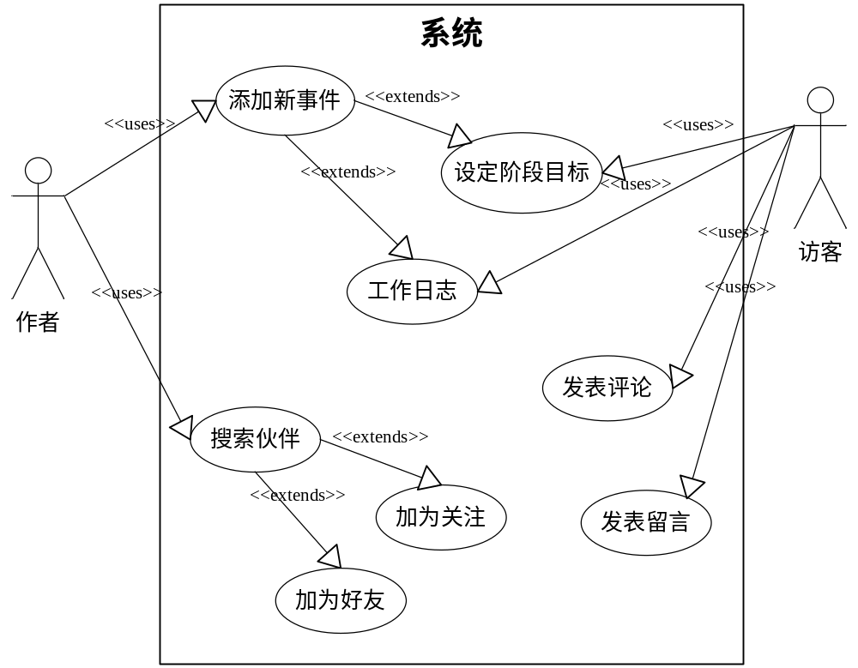
六、用例图例
图1 系统用例图

Slide 10
七、计划进度
第8周 系统详细设计和主要工具的确定
第9周-第11周 搭建开发环境数据库设计和程序接口设计、页 面设计
第12周-第14周 后台开发、页面制作完
第15周-第17周 前台开发
第18周 网站测试、提交

Slide 11
Thank You !

